Slide 1


§1-6 伽利略相对性原理
一、伽利略变换
1. 相对运动
球垂直往返
球作曲线运动
S
S
（动系）
（动系）
如何变换？
S
S
（静系）
（静系）

Slide 2




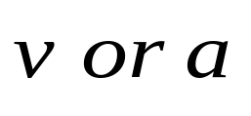

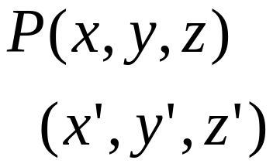






2. 坐标变换和变换法则
*
若用两个坐标系对同一个物体的运动进行描述，则将该物体的坐标从一个坐标系变换到另一个坐标系的操作，就称为坐标变换。
*
如果将描述物体的某个物理量在一个坐标系中的各个分量用它在另一个坐标系中的各个分量表达出来，那么这组表达式就称为该物理量的变换法则。
伽利略变换就是一种变换法则。

Slide 3



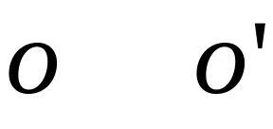

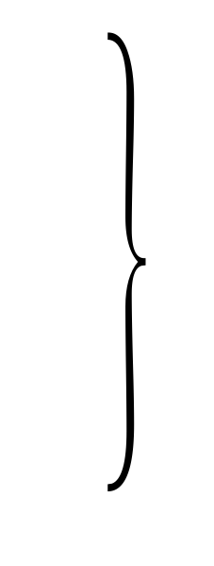
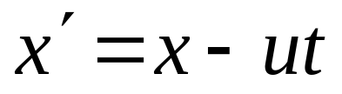
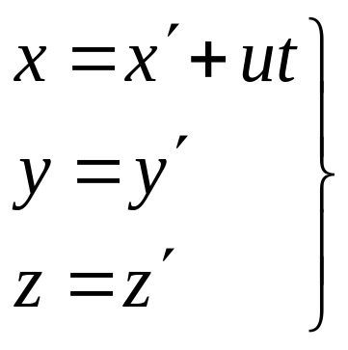
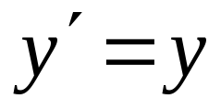
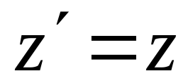
3. 伽利略坐标变换
当 时
*
与 重合
位置坐标变换公式
逆变换
伽利略变换

Slide 4
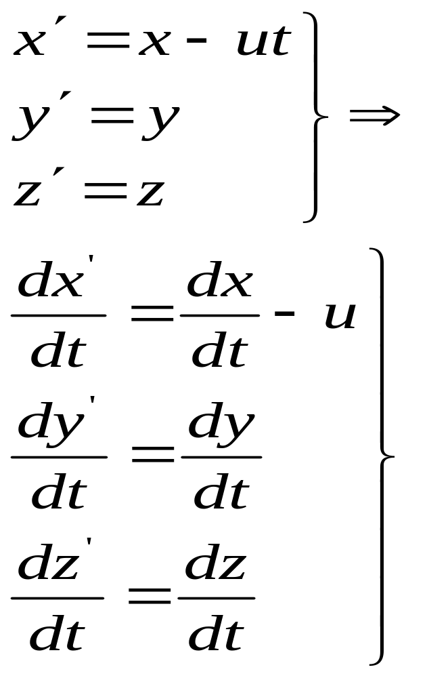
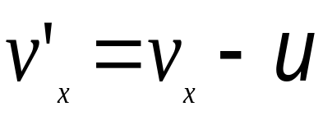

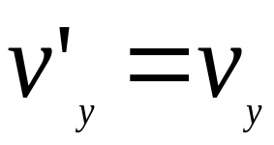
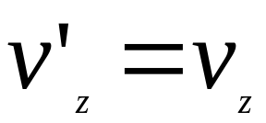
4. 伽利略速度变换
*

Slide 5
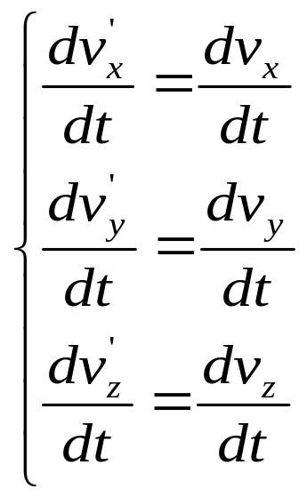
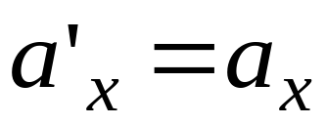
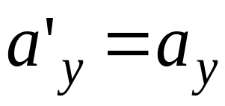
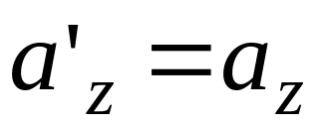
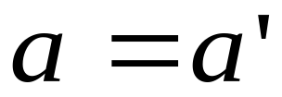
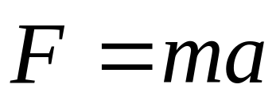
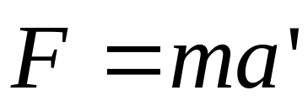
5. 伽利略加速度变换
在两相互作匀速直线运动的惯性系中，牛顿运动定律具有相同的形式.

Slide 6
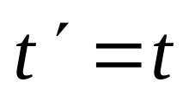
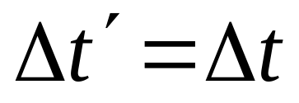
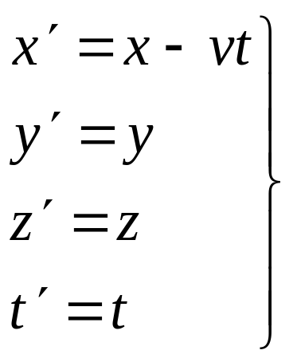
6. 经典时空观
（1） 绝对时间
对于一切惯性系，时间是相同的，或者说，时间与参考系的运动状态无关，即:
既然时间是相同的，那么时间间隔在一切惯性系中当然是不变的。
因此在伽利略坐标变换中，还应增加一个时间变换方程，即
完整的伽利略变换

Slide 7
（2）绝对空间
对于一切惯性系，长度是相同的，或者说，长度与参考系的运动状态无关。
证明：
以上两点就是经典理论对时空的基本见解，称为经典时空观
牛顿：绝对的真实的数学时间，就其本质而言，是永远均匀的流逝的，与任何外界事物无关；绝对空间就其本质而言是与任何外界事物无关的，它从不运动，并且永远不变——经典力学的时空观

Slide 8
二、 伽利略相对性原理 （力学相对性原理 ）
对于经典力学规律而言, 所有惯性系都是等价的，或者更具体地表述为，在所有惯性系中，经典力学的基本规律具有相同的数学表达形式。
对这个原理的理解，还要注意以下几点 ：
(1) 伽利略相对性原理是与牛顿运动定律和经典时空观密切地交织在一起的。
(2) 伽利略变换是伽利略相对性原理的集中体现。
(3) 说“经典力学规律对于所有惯性系都是等价的”，是指经典力学的基本规律在所有惯性系中具有相同的形式，而不是指在不同的惯性系中观察到物理现象相同。

Slide 9
(4) 伽利略相对性原理也称为力学相对性原理，这是因为当时的物理学发展水平还主要局限于力学方面，而不是因为伽利略的观察明确规定了这个原理只适用于力学现象。
爱因斯坦相对性原理：对于描述一切物理过程的规律, 所有惯性系都是等价的，是狭义相对论的两个基本原理之一。

Slide 10
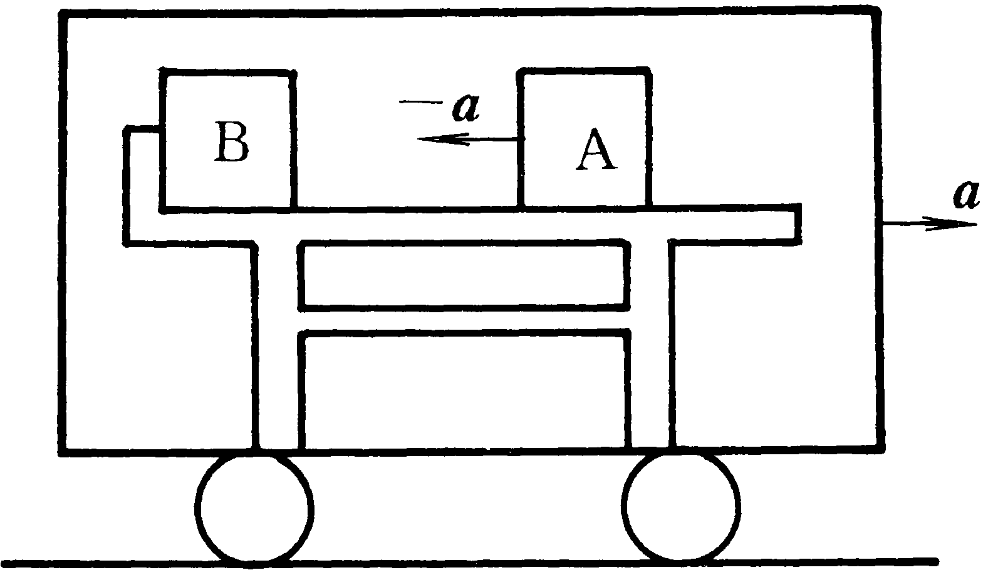


三、惯性力 (Inertial force)
1. 惯性系和非惯性系
地面为参考系：
物体A水平方向不受力，所以静止在原处。
物体B受挡板的推力，以相同加速度a随车前进
A
此时，物体A、B的运动符合牛顿定律

Slide 11
以车厢为参考系
物体A虽然水平方向不受力，却以加速度-a开始运动
物体B虽然水平方向受力，却保持静止
A
此时，物体A、B的运动不符合牛顿定律
牛顿定律成立的参考系——惯性系
牛顿定律不成立的参考系——非惯性系

Slide 12
任何相对惯性系作匀速直线运动或静止的参考系都是惯性系;
任何相对于惯性系作变速运动的参考系都是非惯性系。

Slide 13



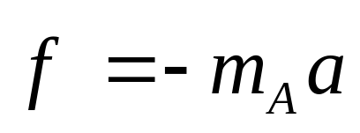
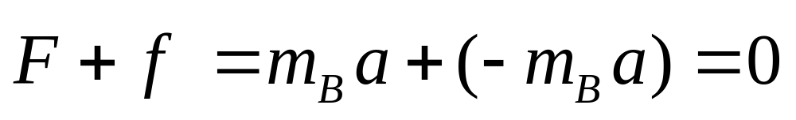
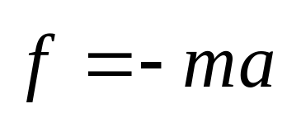
2. 惯性力 (Inertial force)
a. 直线加速参考系中的惯性力
物A
该力是假想的、虚构的、不是实在的力——惯性力
惯性力不存在施力者，是参考系自身加速度的反映
物 B
惯性力：

Slide 14
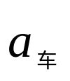
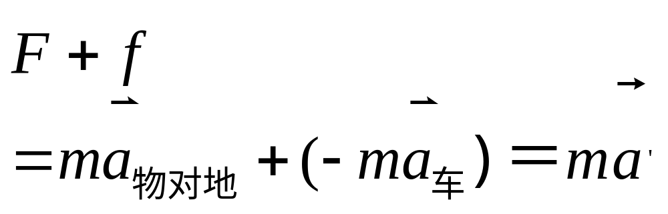
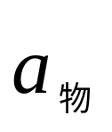
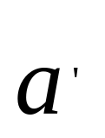
惯性力：
在直线加速参考系中, 惯性力的方向与非惯性系相对于惯性系的加速度的方向相反, 大小等于所研究物体的质量与非惯性系加速度的乘积
如果物体相对非惯性系加速运动：
f_{惯}
m
F
物体相对于车厢的加速度

Slide 15


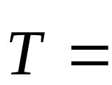
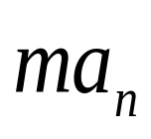
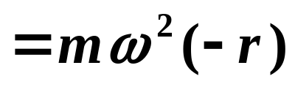
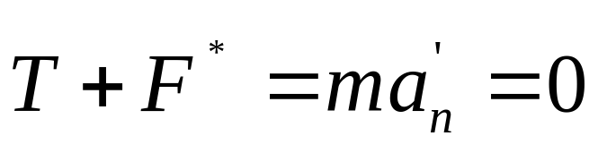
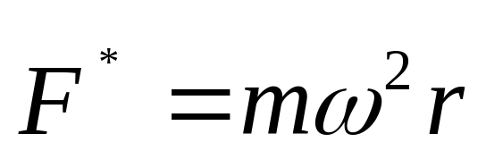
b. 匀速转动参考系中的惯性力
ω
ω
m
m
F*
T
T
S’
S
S:质点受绳子的拉力提供的向心力，所以作匀速圆周运动。
S’：质点受绳子的拉力， 为什么静止？
S：
S’:
惯性力方向总是背离轴心， 惯性离心力

Slide 16
思考题：惯性离心力与离心力的区别
a) 惯性离心力属于惯性力，是虚拟力，不是来自物体间的相互作用，因此不可能存在反作用力。
b)离心力是惯性系中圆周运动物体作用给提供向心力物体的反作用力，是实在力。

Slide 17
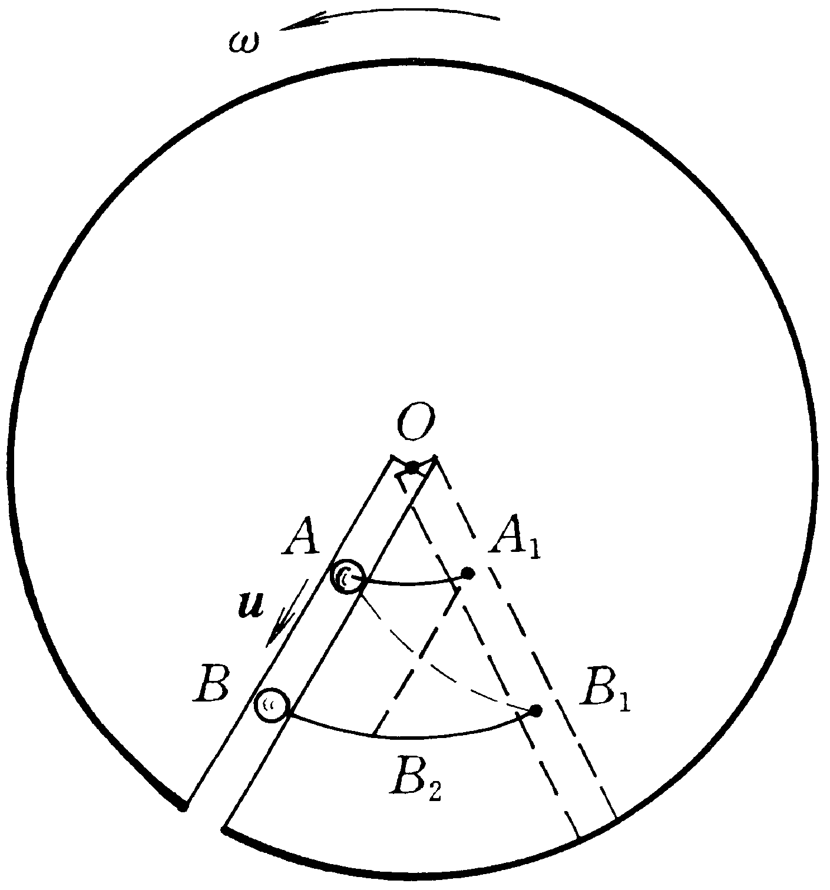
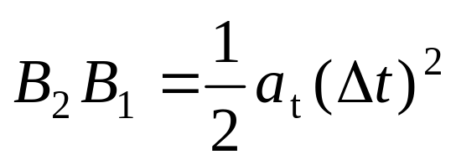
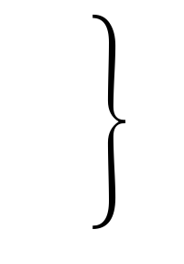
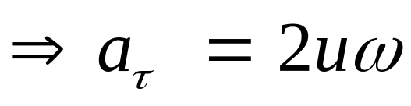
*c. 科里奥利力

Slide 18
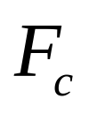
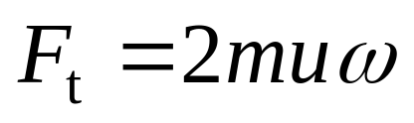
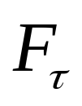
只有力的作用才能使物体获得加速度，我们把使小球获得横向加速度a_{t} 的力记为F_{t}，根据牛顿第二定律，其大小为
F_{t}的方向，是垂直于半径指向右的。该力是由沟槽壁施加于小球的。
在圆盘观察者看到，尽管有力F_{t}的作用，小球仍然沿沟槽作匀速直线运动。这表明，在垂直于小球的运动方向上还受到一个与F_{t} 相平衡的力F_{c}，则

Slide 19
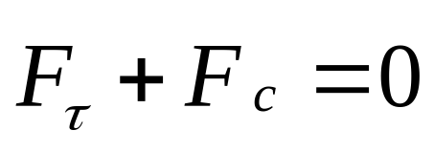
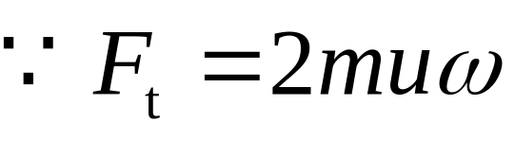
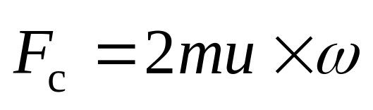
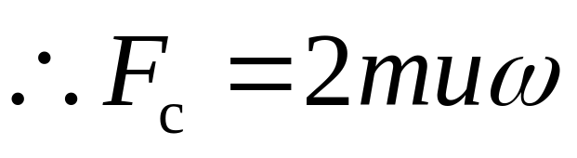
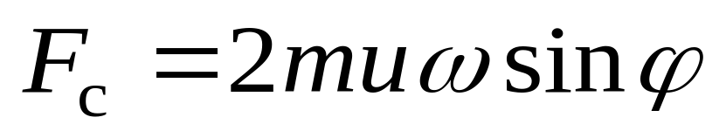
科里奥利力F_{c}与u、ω三者方向满足右螺旋关系，右手定则，右手四指由u经小于π角转向ω, 伸直拇指方向就是F_{c}方向。

Slide 20
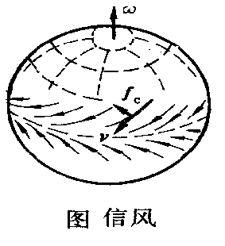
生活中的科里奥利现象
（1）信风
在北半球，从北向南流动的气流所受科里奥利力的方向是从东向西的，这就形成所谓东北信风。而在南半球则形成东南信风。

Slide 21
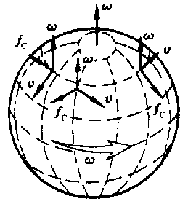
（2）河流的流动
在北半球地面上运动的物体，所受科里奥利力总是指向前进方向的右侧；在南半球地面指向前进方向的左侧。所以北半球的河流，右岸被冲刷得比较厉害，常呈陡峭状。
（3）单行线铁路的右轨被磨损得比较严重。而在南半球，情况与此相反。

Slide 22
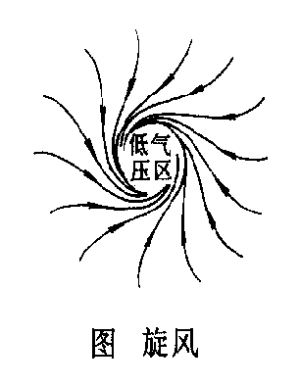
（4）热带气旋
驱动热带气旋的原动力是一个 低气压中心和周围大气压差，周围大气中的空气在压力差的驱动下向低气压中心定向移动，这种移动受科里奥利力的影响而旋转。
在北半球，旋转为逆时针；南半球为顺时针。

Slide 23


（5） 摆平面的旋转 ⎯ 傅科摆：
傅科(J.B.L.Foucault) 于1851年用摆的振动平面（摆平面）的旋转证明地球的自转，故得名傅科摆。这个摆架设在巴黎伟人祠的圆屋顶下，摆长67 m，摆锤重28 kg，摆的周期为16 s，摆平面转动
一周约为一天半。摆平面的转动是科里奥利力作用于摆锤的结果。当摆锤自东向西摆动时，所受科里奥利力将使它向北偏斜；当摆锤自西向东摆动时，所受科里奥利力将使它向南偏斜，所以从上向下看，摆平面必定绕铅直轴、沿顺时针方向缓慢旋转。

Slide 24

（6） 落体偏东：
为简便起见，可以考虑物体在赤道平面上从某一高度自由下落。以地面的点O为坐标原点，建立如图所示的坐标系。当物体从点P沿x轴的反方向运动时，将受到科里奥利力Fc的作用，Fc的方向沿y轴方向，即东方，故物体将向东偏斜。

Slide 25

科里奥利力的应用：
质量流量计
直接或间接测量在旋转管道中流动的流体所产生的科氏力就可以测得质量流量

Slide 26











例1:超重与失重：台秤上显示的体重读数是多少？
解:
mg
f
f
N
向上 超重
向下 失重

Slide 27



例2: 求地球表面纬度处质量为m的物体的重量。
解: 设地球是半径R均匀球体, 自转角速度ω, 为了便于分析, 将该重物用绳悬挂在纬度φ处,并相对于地球处于静止状态。
ω
T
m
F*
F
W
φ
惯性离心力
除惯性离心力外, 还有地球对它的万有引力F和绳子对它的张力T, 并且有

Slide 28




利用余弦定理
很小, 上式高次方项可略去,
所以
ω
T
m
F*
F
麦克劳林的展开式
W
φ

Slide 29

重量随所处纬度的增高而增大
处于地球表面的物体所受地球的万有引力与重力是不同的, 而且物体的质量与重量这两个概念是有本质差别的。

Slide 30
第一章
质点的运动

Slide 31

§1-1 质点和参考系
质点；参考系
§1-2 描述质点运动的物理量
时间；位置矢量；位移；速度；加速度
§1-3 描述质点运动的坐标系
直角坐标系；自然坐标系

Slide 32

§1-4 牛顿运动定律
惯性系和非惯性系
§1-5 力学中常见的力
万有引力
弹性力
F=−k x
摩擦力
f_{max} = μ₀ N
f = μ N

Slide 33
§1-6 伽利略相对性原理
一、伽利略变换
经典时空观;
伽利略相对性原理
二、惯性力
a. 直线加速参考系中的惯性力
惯性力：

Slide 34
b. 匀速转动参考系中的惯性力
思考题：惯性离心力与离心力的区别
c. 科里奥利力

Slide 35
本章基本要求
1. 掌握描述质点运动的物理量的定义和性质，这些物理量包括：位置矢量、时间、位移、路程、速度、速率和加速度等；
2. 掌握并能运用描述质点运动的三种常用坐标系，即直角坐标系、平面极坐标系和自然坐标系；
3. 理解并掌握牛顿三定律的物理内容、定律所涉及的物理概念，并能运用它们求解质点运动问题；
4. 清楚地认识力学中常见的三种力(万有引力、弹性力和摩擦力)的性质，并能在具体的力学问题中正确地处理它们；
5. 理解伽利略相对性原理的实质，掌握三种惯性力的成因、表现和表示方法，并能用以处理具体问题。

Slide 36

伽利略（意大利）近代实验科学创始人，通过实验他建立了加速度的概念、落体定律、惯性原理、运动叠加原理和相对性原理，这是建立力学的理论基石。
(G.Galilei , 1564—1642)
点击深色键返回原处→

